Slide 1
Android
chapter2

Slide 2
ما هو الاندرويد ؟
الاندرويد هو نظام تشغيل ومنصة برمجة تم تطويره بواسطة شركة جوجل للهواتف الذكية والأجهزة المحمولة الأخرى (مثل الأجهزة اللوحية)
يشتمل الاندرويد على مجموعة تطوير برامج لكتابة التعليمات البرمجية الأصلية وتجميع وحدات البرامج لإنشاء تطبيقات لمستخدمي الاندرويد
كما يوفر سوقًا لتوزيع التطبيقات.
يمثل الاندرويد نظامًا لتطبيقات الأجهزة المحمولة.

Slide 3
لماذا نطور تطبيقات للأندرويد؟
معالجة متطلبات العمل
بناء خدمات جديدة
إنشاء أعمال تجارية جديدة
توفير الألعاب وأنواع المحتوى الأخرى للمستخدمين
يختار المطورون التطوير لنظام اندرويد للوصول إلى معظم مستخدمي الأجهزة المحمولة.

Slide 4

مميزات اندرويد
التخزين
الاتصال
المراسلة
دعم المرئي
دعم الأجهزة
متعدد اللمس
متعدد المهام
الاتصال بالانترنت

Slide 5
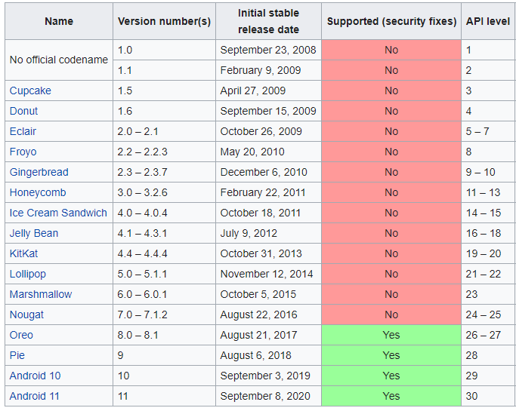
إصدارات اندرويد

Slide 6
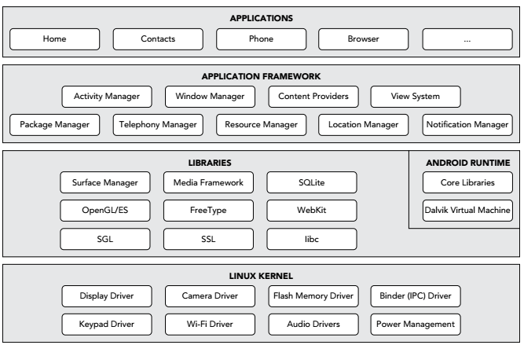

Slide 7
البنية التحتية لنظام اندرويد
ينقسم نظام Android OS تقريبًا إلى خمسة أقسام إلى أربع طبقات رئيسية:
نواة لينكس : هذه الطبقة تحتوي على جميع برامج تشغيل الأجهزة منخفضة المستوى لمختلف مكونات الأجهزة لجهاز اندرويد
المكتبات - تحتوي على الكود الذي يوفر الميزات الرئيسية لنظام التشغيل أندرويد. توفر مكتبة SQLite دعم قاعدة البيانات بحيث يمكن للتطبيق استخدامها مخزن البيانات. توفر مكتبة WebKit وظائف لتصفح الويب.

Slide 8
تكملة
وقت تشغيل Android تقع هذه الميزة في نفس الطبقة مع المكتبات حيث يوفر مجموعة من المكتبات الأساسية التي تمكن المطورين من كتابة تطبيقات Android باستخدام Java
يشتمل وقت تشغيل Android أيضًا على جهاز Dalvik الظاهري والتي تمكن كل تطبيق أندرويد من العمل في عمليته الخاصة
Dalvik عبارة عن آلة افتراضية متخصصة مصممة خصيصًا لنظام Android ومُحسَّنة لـ
الأجهزة المحمولة التي تعمل بالبطاريات مع ذاكرة محدودة والطاقة وحدة المعالجة المركزية.
framework إطار التطبيق - إطار التطبيق يكشف القدرات المختلفة من نظام التشغيل أندرويد لمطوري التطبيقات حتى يتمكنوا من الاستفادة منها في التطبيقات.

Slide 9
تكملة
التطبيقات - في هذه الطبقة العليا هي التطبيقات التي تأتي مع جهاز اندرويد مثل الهاتف وجهات الاتصال والمتصفح وما إلى ذلك بالإضافة إلى التطبيقات التي تقوم بتنزيلها والتثبيت من Android Market

Slide 10
انواع اجهزة اندرويد
الهواتف الذكية
الاجهزة اللوحية
أجهزة القراءة الإلكترونية
تلفزيونات الإنترنت
السيارات
ساعات ذكية

Slide 11
الادوات المطلوبة
Java JDK 8
Android Studio
Android SDK : The Android SDK contains all the packages and tools required to develop a functional Android application.
Android Virtual Devices (AVDs)

Slide 12
the android developer Community
Stack Overﬂow (www.stackoverflow.com)
Google Android Training (http://developer.android.com/training/index.html)
Android Discuss (http://groups.google.com/group/android-discuss)

